Slide 1
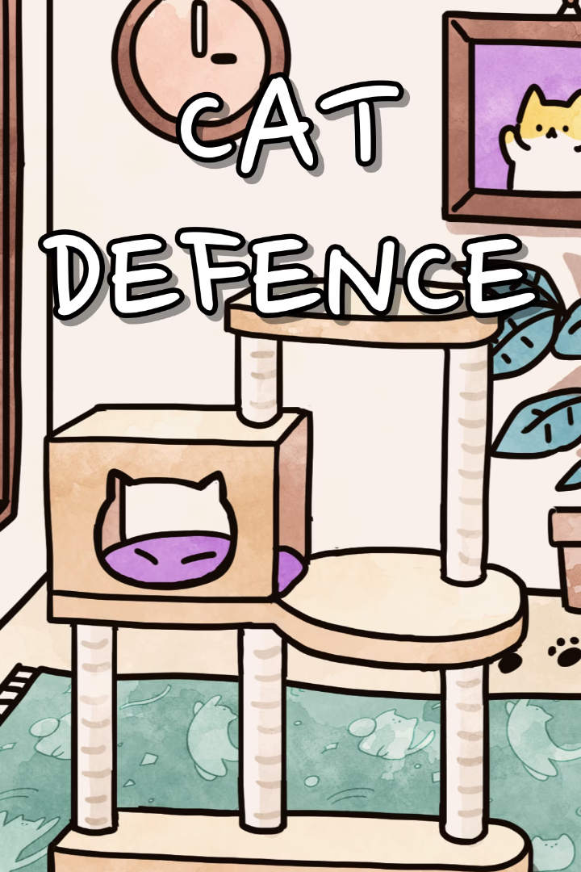
1024 고양이 디펜스
_{1024 CatDefence}
2025 1학기 모바일 프로그래밍
TeamProject
이성주 202095069
문재성 202095033
김종민 202095022
서용준 202195021

Slide 2

프로젝트 소개
프로젝트 이름
1024 고양이 디펜스
프로젝트 장르
게임(디펜스 + 퍼즐)
게임 시나리오
고양이와 다른 위협으로 부터 집을 지키는 게임
게임 형식 - 1024 게임과 타워 디펜스의 게임의 요소를 합친 형식 게임 인원: - 1인 솔로 게임

Slide 3
기획 의도
프로젝트의 선택
게임 장르의 선택
게임 요소의 선택
프로젝트를 하는 이유
Q. 관심이 있으면서 할 수 있는 프로젝트는 무엇이 있을까?
Q. 우리가 실제로 할 수 있는 장르는 무엇이 있을까?
Q. 사람들에게 어필할만한 게임의 요소는?
Q. 이 프로젝트를 하는 이유는?
게임
퍼즐
에셋
경험
일상
디펜스
게임의 난이도
개인의 실력
편의
방탈출
컨텐츠
부가적인 요소
=> 제일 관심도가 높은 게임으로 선택
=> 퍼즐과 디펜스를 같이 사용

Slide 4
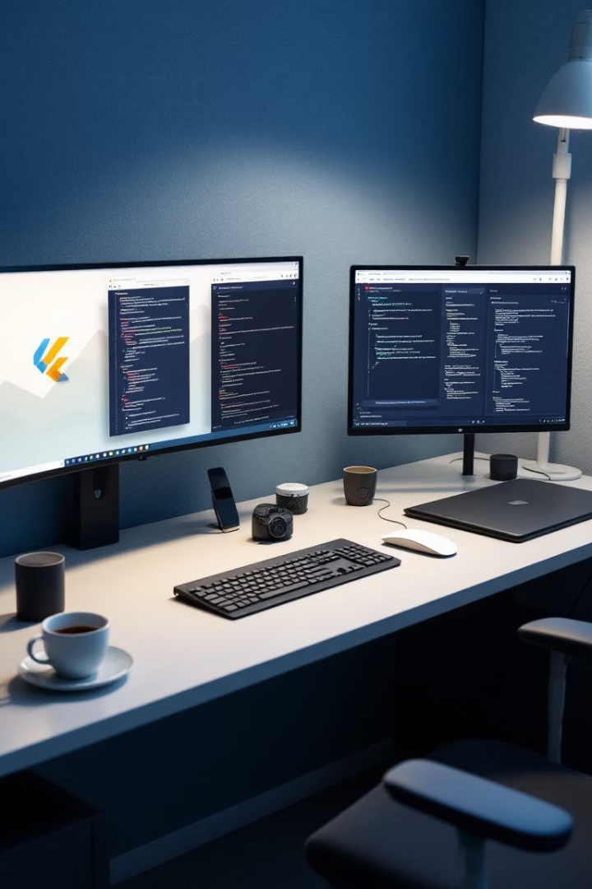
프로젝트 구현
핵심 구현 사항
기술 스택
2048 게임 로직
Flutter/Dart
로비 시스템
Firebase
인증 시스템
Google Sign-In
데이터 동기화
ADmob
주요 기능 구현
인게임 시스템
캐릭터 선택/장착
점수 시스템
유물 시스템
속성 시스템
뽑기 시스템
상점 시스템

Slide 5
프로젝트 설계
33
33
33
아키텍처
데이터베이스 설계
UI/UX 설계
Service Layer Pattern 패턴 사용
사용자 정보
직관적인 게임 인터페이스
서비스 계층 (Service Layer)
유물 정보
반응형 디자인
데이터 접근 계층 (Data Access Layer)
캐릭터 정보
크로스 플랫폼 호환성
프레젠테이션 계층 (Presentation Layer)
속성 정보
유틸리티 클래스 모듈화
뽑기 정보
상점 정보

Slide 6
프로젝트 설명
lib/: 핵심 소스 코드
assets/: 게임 리소스
models/: 데이터 모델
icon/: 아이콘 이미지
screens/: UI 화면
models/: 캐릭터 모델
service/: 비즈니스 로직
scene/: 게임 배경
utils/: 유틸리티 함수
signin-assets/: 로그인 관련 에셋
widgets/: 재사용 가능한 컴포넌트

Slide 7
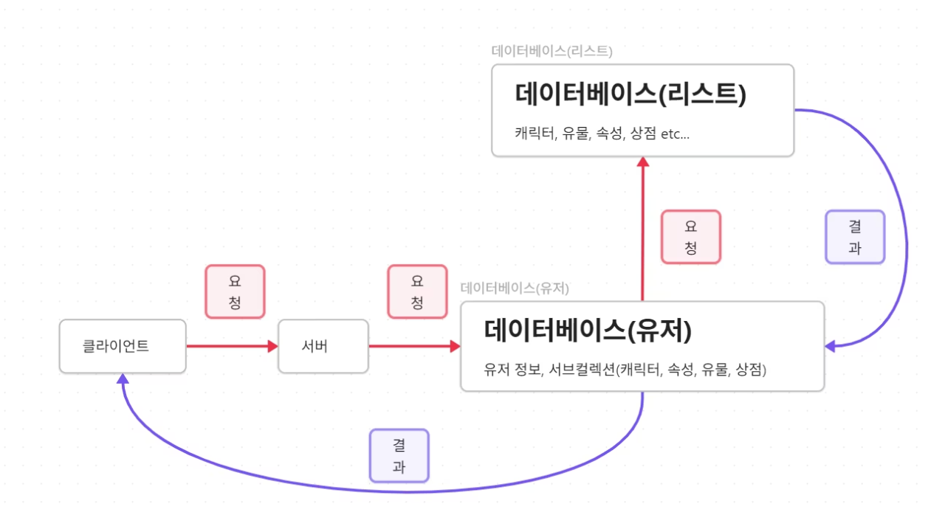
프로젝트 설명
데이터 베이스 및 보안
클라이언트에서 요청
서버를 통해 데이터베이스(유저) 확인
유저의 해당 ID를 리스트에서 확인
그의 맞는 값을 클라이언트로 보냄
클라이언트에서 수정을 해도, 서버의 리스트와 맞지 않으면 문제가 발생함

Slide 8
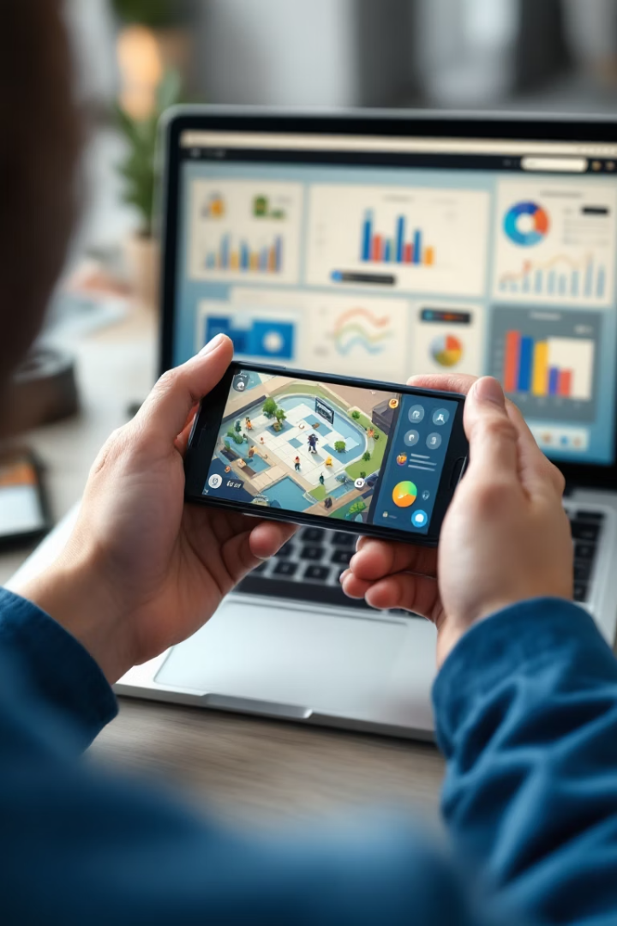



프로젝트 테스트
로직 테스트
게임 로직 테스트
로비 시스템 테스트
통합 테스트
Firebase 연동 테스트
데이터 동기화 테스트
UI 테스트
크로스 플랫폼 호환성
반응형 디자인 검증

Slide 9
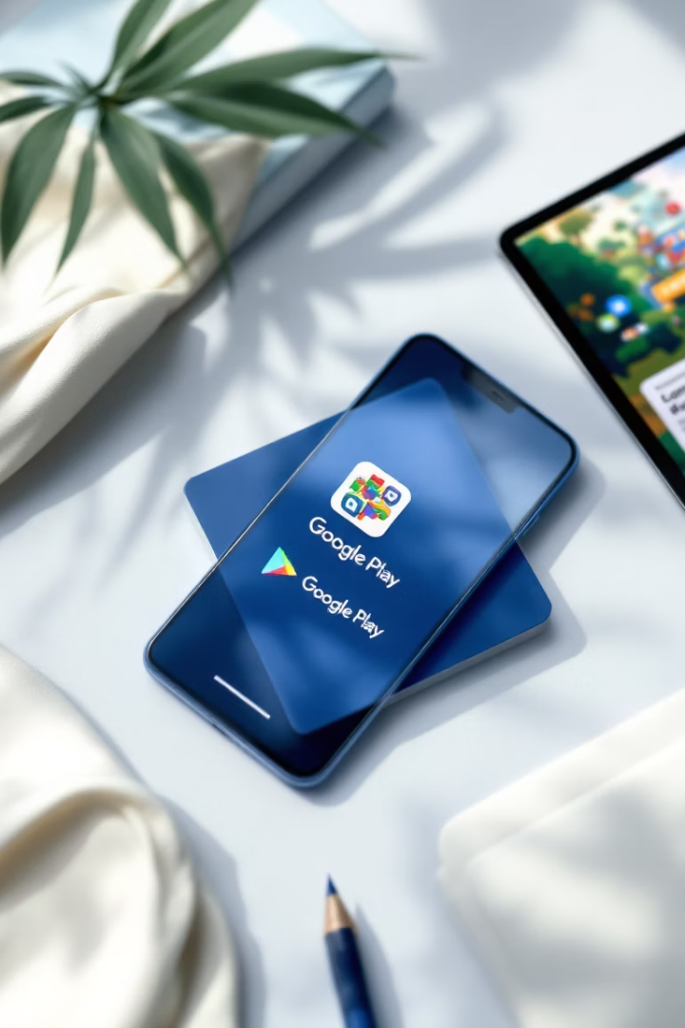
프로젝트 배포
배포 플랫폼
Google Play Store
배포 준비
앱 서명
스토어 등록
마케팅 자료 준비
유지보수 계획
버그 수정
기능 업데이트
사용자 피드백 수집

Slide 10
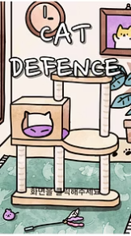
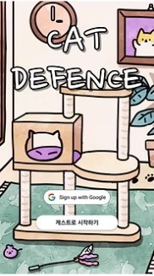

실행 장면
로딩 화면
제일 처음 나오는 화면이며, 유저를 확인 하는 장면
해당 기기에 로그인 된 기록이 있으면, 자동으로 로그인이 되며, 그렇지 않을 경우 수동 로그인을 함

Slide 11
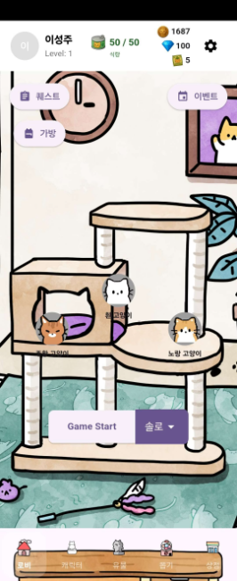
실행 장면
로비 화면
로그인 후 제일 처음 나오는 화면
캐릭터 선택 및 게임 모드 선택, 게임 시작이 가능
상단과 하단의 프로필과 네비게이션 존재

Slide 12
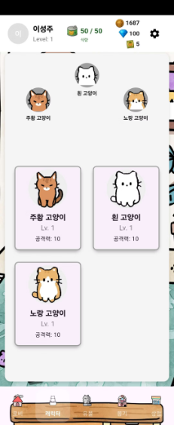
실행 장면
로비 캐릭터창
캐릭터를 선택 할 수 있음
캐릭터의 상세정보 및 강화를 할 수 있음
상단과 하단의 프로필과 네비게이션 존재

Slide 13
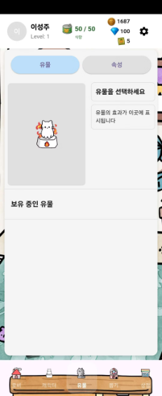
실행 장면
로비 유물창
자신이 있는 유물과 속성을 확인 및 강화를 할 수 있음
상단과 하단의 프로필과 네비게이션 존재
현재는 유물이 있지 않아 표시 안됨됨

Slide 14
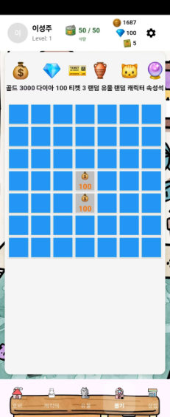
실행 장면
로비 뽑기창
게임에 필요한 아이템 및 재화를 티켓을 소모하여 뽑을 수 있음
상단과 하단의 프로필과 네비게이션 존재

Slide 15
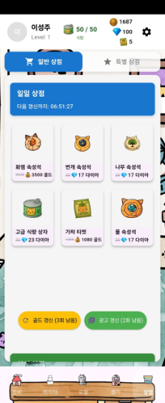
실행 장면
로비 상점창
게임에 필요한 아이템 및 강화 아이템을 구매 할 수 있음
일일 상점, 상시 상점, 특별 상점으로 구분
상단과 하단의 프로필과 네비게이션 존재

Slide 16
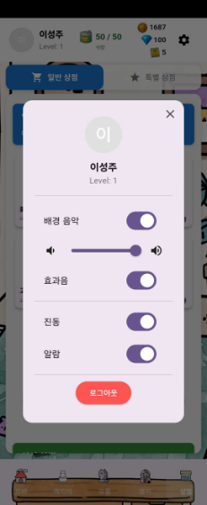
실행 장면
로비 설정 창
해당 유저의 정보와 게임의 필요한 설정을 끄고, 키기 가능
연동되지 않은 유저(게스트)는 하단에 구글 연동 버튼이 나옴
로그아웃으로 다른 계정으로 연결 가능능

Slide 17
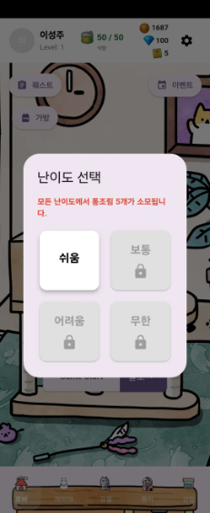
실행 장면
난이도 선택
난이도를 선택하여, 자기에게 맞게 게임이 진행 가능
해당 난이도 별로 클리어를 해야 다음 게임이 열림

Slide 18
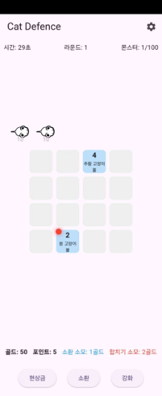
실행 장면
인게임 장면
게임을 진행하는 화면
중앙에 타일마다 공격을 하며, 그에 맞게 몬스터를 줄여야 하는 게임
총 몬스터가 100마리가 넘으면 게임이 오버가 되며, 그 전까지 타워 소환 및 합치기, 강화로 디펜스를 하는 형식
게임 오버 조건
몬스터가 최대몬스터를 넘을 시(기본 100마리) 게임 오버
10라운드마다 나오는 보스몬스터를 잡지 못할 시 게임 오버
설정에서 게임 포기를 할 시 게임 오버
게임 클리어 조건
각각 난이도에 맞는 최대 라운드(무한 제외)의 보스를 잡을 시 클리어

Slide 19
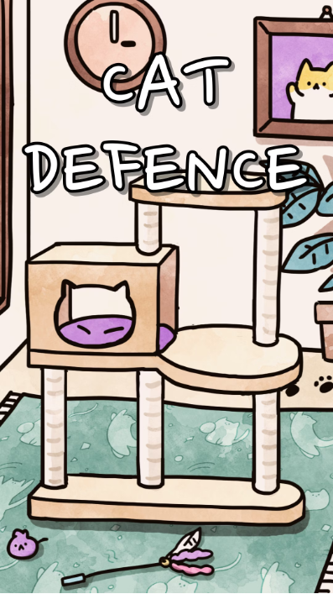
추가적인 구축
Open Beta 출시
튜토리얼 생성
우편 시스템
랭킹 시스템
퀘스트 리스트 생성
이벤트
실시간 채팅 시스템
2) 정식 출시
광고 제작
멀티 시스템 제작

Slide 20
내부 테스터 평가
익명: 딱히 거슬릴 정도의 문제도 없고 다 괜찮음. 무난무난하면서도 꽤 퀄리티가 높음
익명: 생각보다 재미있고, 내부 밸런스만 잘 잡으면 계속 플레이 할 것 같음
익명: 에셋의 퀄리티가 좋아 만족스러움
익명: 초기 개발이라서 컨텐츠가 없는 건 아쉽지만, 정식으로 출시하면 재미있게 플레이 할 것 같음
익명: 아직 자잘한 버그가 보이지만, 계속해서 fix하는 것을 음

Slide 21


프로젝트를 하고 느낀점
이성주
이번 프로젝트를 진행을 하면서, 프로젝트 기획부터 구현 테스트까지 여러 시행 착오를 가지면서 프로젝트를 진행을 했습니다. 혼자 그리고 다 같이 프로젝트를 진행을 하며 이렇게 실제로 구현을 하고 실제로 만들 수 있구나 라는 자신감을 얻게 되었으며, 추후에도 혼자 또는 팀원들과 아이디어에 맞게 구현을 할 수 있다 라는 마음을 얻게되었습니다.

Slide 22
프로젝트를 하고 느낀점
문재성
각 담당마다 해야할 점의 구분을 명확히 해야한다는 점과 각자에게 부탁 또는 임무를 맡길 때마다 문서를 정리해야하니 처음의 토대를 명확히 세우고 부분적으로 상세히 정리를 하는 것이 중요하다 느낌

Slide 23
프로젝트를 하고 느낀점
김종민
생각보다 과정이 복잡하고 또 친구들이 있었기에 개발과정을 이해할수 있었고 많은것을 배웠다.

Slide 24
프로젝트를 하고 느낀점
서용준
기한이 다가오고 압박감에 학업과 일상을 같이 하면서 수행하기가 체력적으로 힘들다는 것을 알았습니다. 하지만 이번 기회로 학우와 새로운 시도, 함께하는 작업으로 즐거운 점도 많았고 마냥 어려운점도 있었지만 충분히 좋은 경험이었다고 생각합니다.

Slide 25
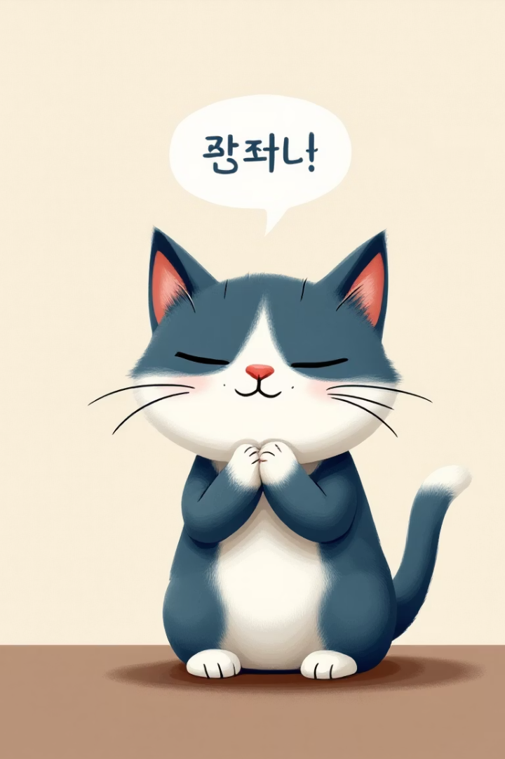

Thank
you
감사합니다

